Slide 1
PHÒNG GIÁO DỤC VÀ ĐÀO TẠO QUẬN LONG BIÊN TRƯỜNG MẦM NON THẠCH CẦU
LĨNH VỰC PHÁT TRIỂN NGÔN NGỮ
Đề tài: Truyện kiến con đi xe ô tô
Lứa tuổi : 4 – 5 tuổi
Giáo viên : Lâm Thúy Hà

Slide 2
ỔN ĐỊNH TỔ CHỨC
Cho trẻ chơi TC “Taxi”

Slide 3
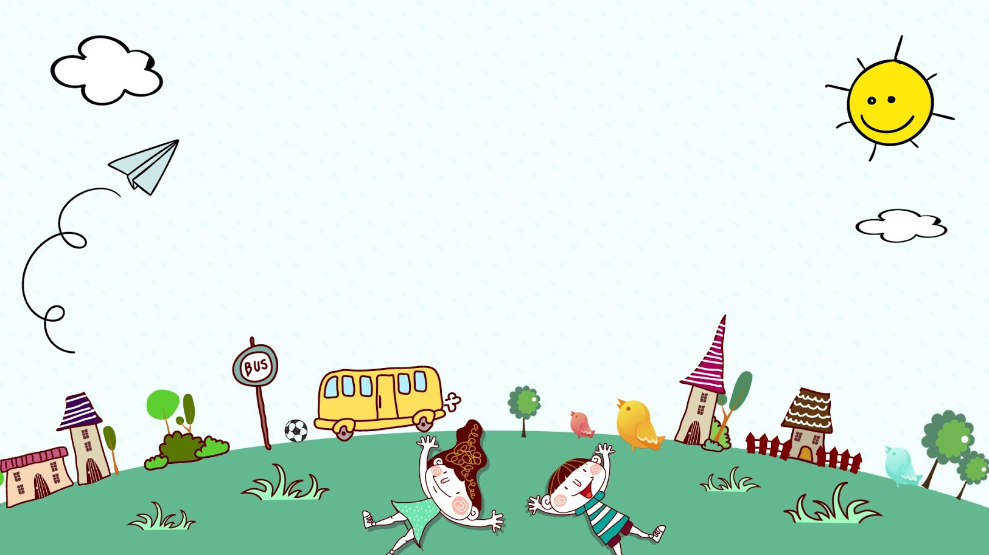
PHƯƠNG PHÁP HÌNH THỨC TỔ CHỨC

Slide 4
Hoạt động 1 Kể chuyện cho trẻ nghe

Slide 5
Cô kể lần 1

Slide 6
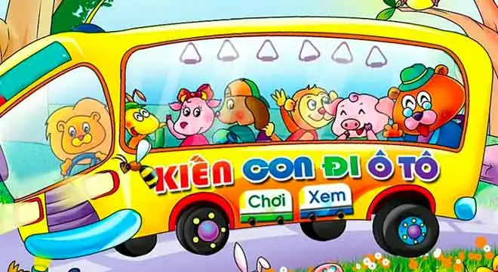

Slide 7
Cô kể lần 2

Slide 9
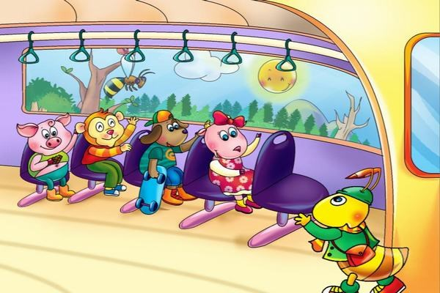

Slide 10
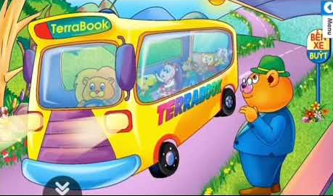

Slide 11
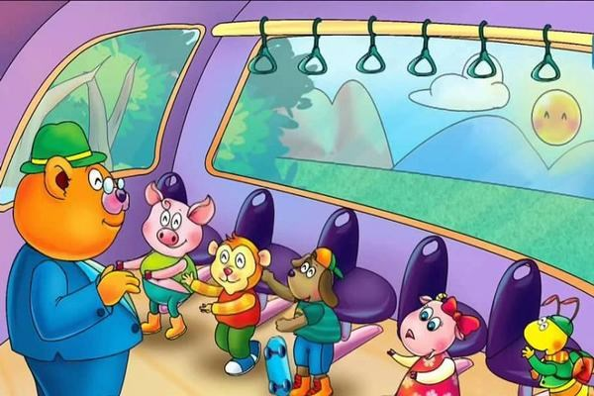

Slide 12
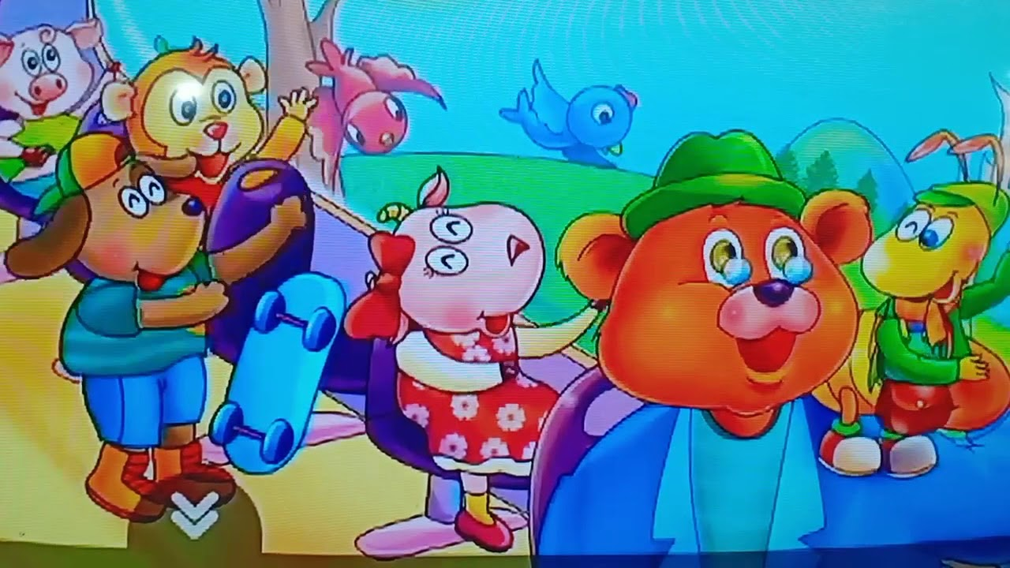

Slide 13
Đàm thoại

Slide 14
Câu 1: Câu chuyện cô vừa kể có tên là gì?

Slide 15
Câu 2: Trong truyện có những nhân vật nào?

Slide 16
Câu 3: Kiến con lên xe ô tô để đi đâu?

Slide 17
Câu 4: Những ai đã mời bác Gấu ngồi vào chỗ của mình? Và bác Gấu đã ngồi chỗ của ai?

Slide 18
Câu 5: Kiến con đã ngồi vào đâu để cho bác Gấu ngồi?

Slide 19
Câu 6: Qua câu chuyện các con thấy bạn Kiến là người như thế nào?

Slide 20
Xem phim chuyển thể từ truyện sang phim hoạt hình

